Slide 1

শুভ সকাল
প্রস্তুতকারী: মোঃ সাইফুদ্দিন, সহ.শি, আফজল নগর সপ্রাবি, সাতকানিয়া ,চট্টগ্রাম।

Slide 2
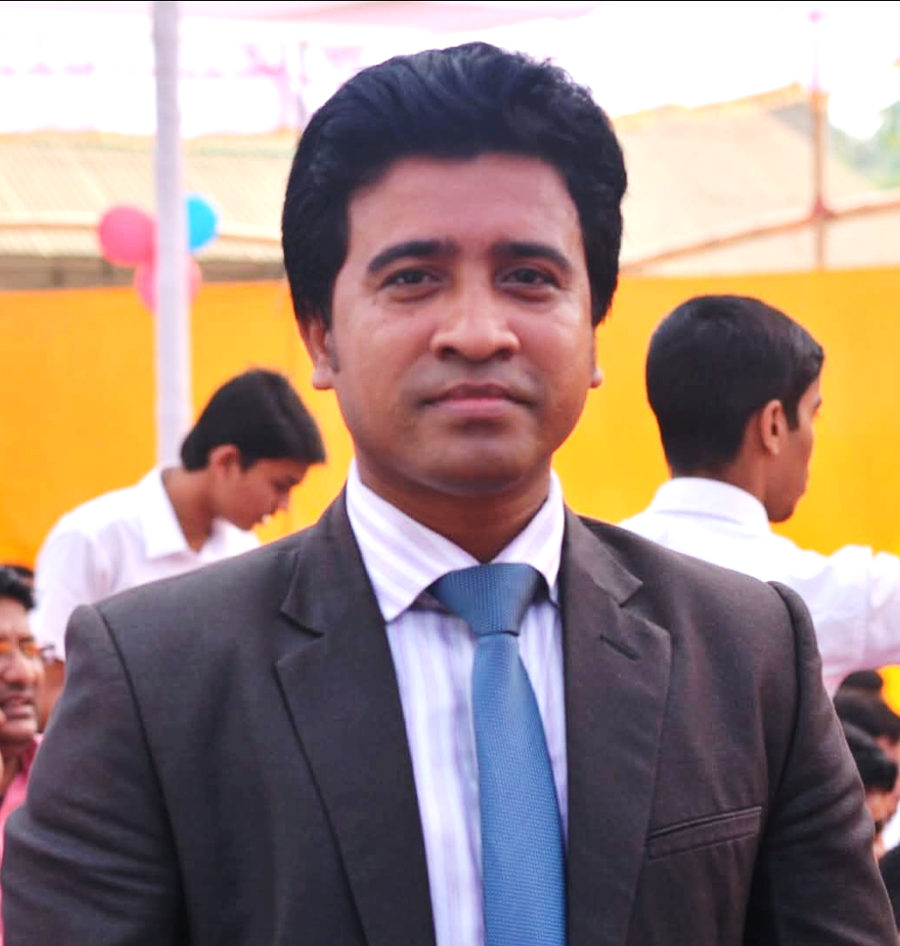
শিক্ষক পরিচিতি
মোঃ সাইফুদ্দিন
সহ. শিক্ষক
আফজল নগর সপ্রাবি
সাতকানিয়া, চট্টগ্রাম।
প্রস্তুতকারী: মোঃ সাইফুদ্দিন, সহ.শি, আফজল নগর সপ্রাবি, সাতকানিয়া ,চট্টগ্রাম।

Slide 3
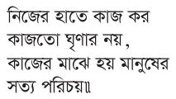
এসো গান করি
কে নিজের হাতে কাজ করতেন?
প্রস্তুতকারী: মোঃ সাইফুদ্দিন, সহ.শি, আফজল নগর সপ্রাবি, সাতকানিয়া ,চট্টগ্রাম।

Slide 4


এসো একটি ছবি দেখি।
ছবি সম্পর্কে চিন্তা করি!
প্রস্তুতকারী: মোঃ সাইফুদ্দিন, সহ.শি, আফজল নগর সপ্রাবি, সাতকানিয়া ,চট্টগ্রাম।

Slide 5
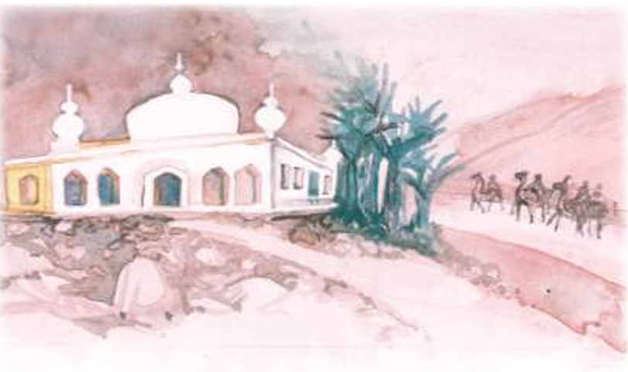
প্রস্তুতকারী: মোঃ সাইফুদ্দিন, সহ.শি, আফজল নগর সপ্রাবি, সাতকানিয়া ,চট্টগ্রাম।

Slide 6

ছবিতে কী কী দেখা যায়?
ছবিটি কোথায়/কোন
এলাকার?
আজকের পাঠ
প্রস্তুতকারী: মোঃ সাইফুদ্দিন, সহ.শি, আফজল নগর সপ্রাবি, সাতকানিয়া ,চট্টগ্রাম।

Slide 7
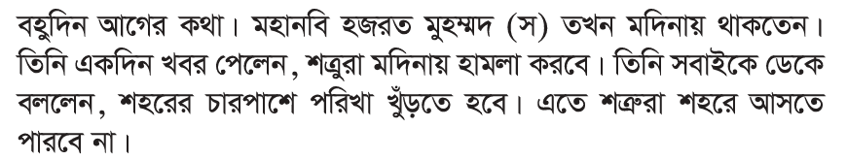
প্রস্তুতকারী: মোঃ সাইফুদ্দিন, সহ.শি, আফজল নগর সপ্রাবি, সাতকানিয়া ,চট্টগ্রাম।

Slide 8
পাঠের বিশেষ শব্দ
মহানবি
মহান বা সর্বশ্রেষ্ঠ নবী
হামলা
আক্রমণ
পরিখা
খাল
প্রস্তুতকারী: মোঃ সাইফুদ্দিন, সহ.শি, আফজল নগর সপ্রাবি, সাতকানিয়া ,চট্টগ্রাম।

Slide 9
শব্দ দিয়ে বাক্য বানাই
মহানবি
হযরত মুহাম্মদ (স) কে মহানবি বলা হয়।
হামলা
শত্রুরা তাকে হামলা করল।
পরিখা
তিনি পরিখা খনন করলেন।
প্রস্তুতকারী: মোঃ সাইফুদ্দিন, সহ.শি, আফজল নগর সপ্রাবি, সাতকানিয়া ,চট্টগ্রাম।

Slide 10
যুক্তবর্ণ গুলো আলাদা করি
মুহাম্মদ
ম্ম
ম +ম
ত+র-ফলা
শত্রু
ত্র
প্রস্তুতকারী: মোঃ সাইফুদ্দিন, সহ.শি, আফজল নগর সপ্রাবি, সাতকানিয়া ,চট্টগ্রাম।

Slide 11
এসো বলি:
মহানবি তখন কোথায় থাকতেন?
মদিনায় থাকতেন।
মহানবির কাছে কী খবর এসেছিল?
শত্রুরা মদিনায়
হামলা করবে।
পরিখা কী?
শত্রুর হামলা থেকে
বাচাঁর জন্য খাল খনন করা।
প্রস্তুতকারী: মোঃ সাইফুদ্দিন, সহ.শি, আফজল নগর সপ্রাবি, সাতকানিয়া ,চট্টগ্রাম।

Slide 12
দেখি পারি কিনা!
নিচের শব্দ গুলো এ পাঠে কতবার আছে?
শত্রু, শহর
বহুদিন আগের কথা। মহানবি হজরত মুহম্মদ (স) তখন মদিনায় থাকতেন।
তিনি একদিন খবর পেলেন, শত্রুরা মদিনায় হামলা করবে।
তিনি সবাইকে ডেকে বললেন, শহরের চারপাশে পরিখা খুঁড়তে হবে।
এতে শত্রুরা শহরে আসতে পারবে না।
প্রস্তুতকারী: মোঃ সাইফুদ্দিন, সহ.শি, আফজল নগর সপ্রাবি, সাতকানিয়া ,চট্টগ্রাম।

Slide 13

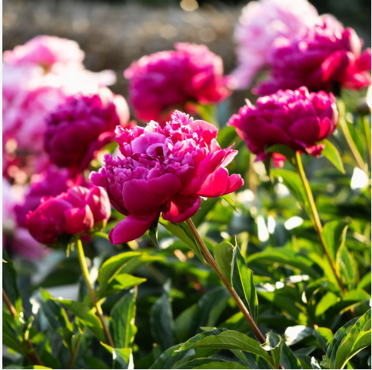
ধন্যবাদ
প্রস্তুতকারী: মোঃ সাইফুদ্দিন, সহ.শি, আফজল নগর সপ্রাবি, সাতকানিয়া ,চট্টগ্রাম।

